Slide 1
Ongeslachtelijk vermeerderen
Vegetatief vermeerderen van planten

Slide 2
Vermeerderen van planten
Generatief/Geslachtelijk
Vegetatief/Ongeslachtelijk
Zaaien
Stekken
Kopstek
Bladstek
Bollen/knollen
Scheuren
Uitlopers

Slide 3
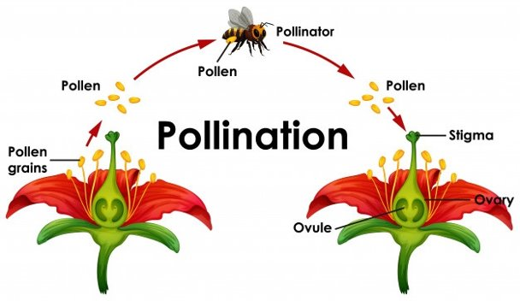
Geslachtelijk vermeerderen of Generatief vermeerderen
Je hebt een mannelijk (meeldraad) en een vrouwelijk deel (stamper) van de plant nodig
De nakomelingen zijn niet precies gelijk aan de ouderplanten

Slide 4
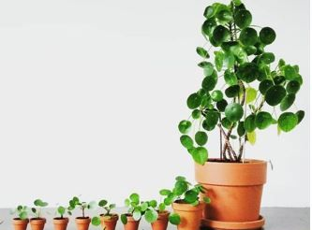
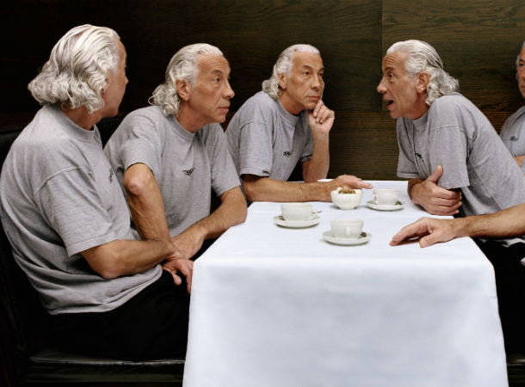
Ongeslachtelijk vermeerderen of Vegetatief vermeerderen
Je hebt alleen een moederplant nodig
De nakomelingen zijn een exacte kopie van de moederplant (klonen)

Slide 5
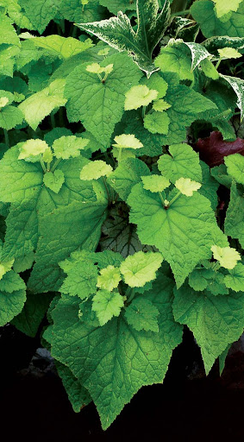
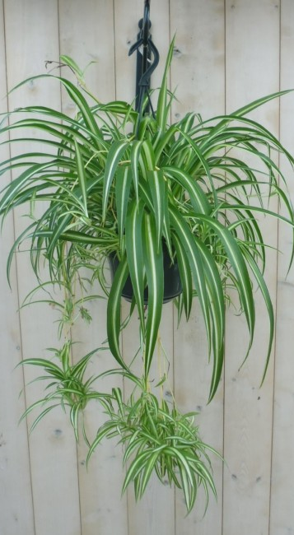
Moederplant met nakomelingen

Slide 6
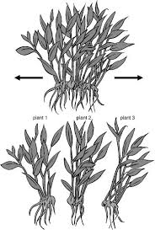
Scheuren

Slide 7
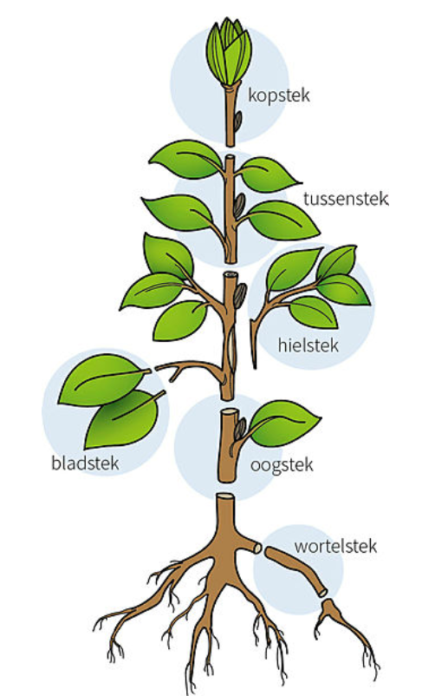
Stekken
Kopstek
Tussenstek
Hielstek
Oogstek
Bladstek
Wortelstek

Slide 8
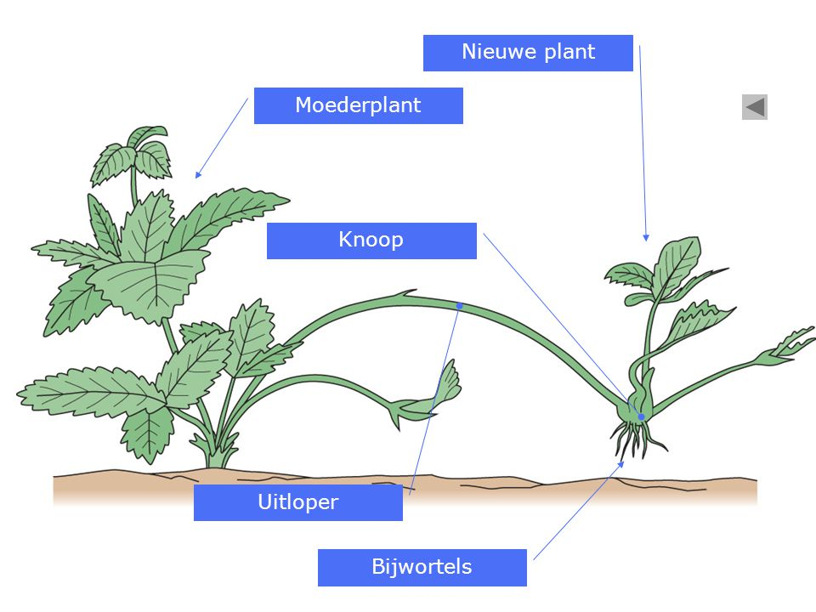
Uitlopers

Slide 9
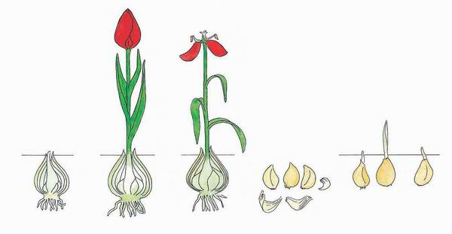
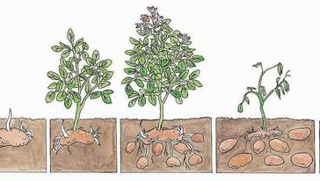
Bollen en knollen

